Slide 1

计算机网络 实验三
——Ethernet多端口交换机设计与开发
重庆大学计算机学院专业实验室

Slide 2
实验目的
了解硬件系统开发流程；
熟悉Vivado开发平台；
深入了解交换机的工作原理；
深入了解如何设计与实现一个真实的交换机系统，同时验证交换机的基础功能。

Slide 3
实验内容
利用电脑和Xilinx ZBOX板卡实现Ethernet交换机核心功能，具体如下：
ARM处理器模块功能实现，实现CPU处理功能。
MAC模块功能实现，实现网络数据的接收发送基本功能。
DMA模块功能实现，实现MAC模块与存储器间的数据交换。
AXI互联模块功能实现，实现不同Ethernet端口间通信互联。
交换机功能模块实现，实现交换机端口的状态管理维护、地址转发表的查询与管理维护、基于源地址学习的转发表学、以及帧收发等功能。
交换机配置软件实现。实现交换机的管理配置和操作命令。

Slide 4
实验原理
在ZBox实验平台上，从零开始完成一个交换机系统的实现，最终实现一个四端口千兆以太网普通交换机。
该交换机可以完成简单的L2交换功能：
通过解析和学习以太网帧的源MAC来维护MAC地址与端口的对应关系；
通过目的MAC来查找MAC地址表来决定向哪个端口转发。

Slide 5
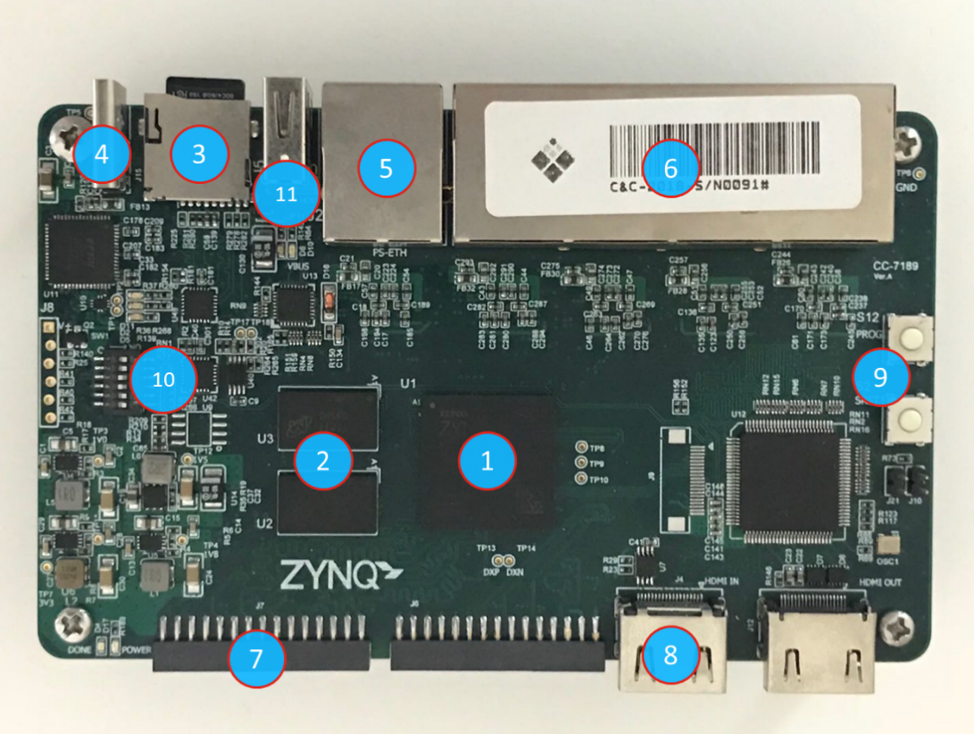
实验平台

Slide 6
实验步骤
Vivado：
交换功能IP核完善封装；
实验工程中更新交换功能IP核；
重新生成顶层文件，综合实现生成zynq_switch.bit文件；
Xilinx SDK工具：
创建Boot.bin文件；
详细内容见Word指导书。

Slide 7
实验步骤
Linux：
交换机配置软件开发，生成image.ub文件；
交换机功能验证：
拷贝文件Boot.bin与image.ub至SD卡，创建SD卡启动系统；
物理连线，启动相应端口；
Ping验证。
详细内容见Word指导书。

